Slide 1
200 timmar Teknik Ett inspirationsmaterial för teknikämnet, årskurs 1-9
Framtaget av CETIS
Presentationen får gärna användas, men innehållet får inte ändras. Copyright © 2021 CETIS

Slide 2
Kunskaper om tekniska lösningar och hur ingående delar samverkar för att uppnå ändamålsenlighet och funktion.
Mål:
Undervisningen ska ge eleverna förutsättningar att utveckla
Syfte:
Undervisningen syftar till att eleverna utvecklar intresse för och kunskaper om tekniken som omger oss.
Eleverna ges möjligheter att använda ämnets begrepp och att utveckla kunskaper om hur tekniska lösningar används och fungerar.
Eleverna ges förutsättningar att genomföra teknikutvecklings- och konstruktionsarbeten.
Förmåga att genomföra teknikutvecklings- och konstruktionsarbeten.
Förmåga att reflektera över olika val av tekniska lösningar, deras konsekvenser för individen, samhället och miljön samt hur tekniken har förändrats över tid
Notes:
Loggan och namnet kommer från att Teknikämnet sedan 2017 har 200 egna timmar fördelade på grundskolans tre stadier. 200 timmar låter mycket, men förvaltar man dem inte rätt så kan det vara svårt att täcka in alla mål och hela det centrala innehållet. Med det här materialet vill vi visa fem olika exempel på hur man som lärare kan lägga upp teknikundervisningen från år 1 till år 9.
Utgångspunkten i det här materialet är ämnets tre mål. Bilden visar de tre målen. De är inte rangordnade på något sätt.
målens färger återkommer i matriserna för att åskådliggöra vilket mål som är i fokus.

Slide 3
Kunskaper om tekniska lösningar och hur ingående delar samverkar för att uppnå ändamålsenlighet och funktion.
Mål:
Undervisningen ska ge eleverna förutsättningar att utveckla
I undervisningen ska eleverna ges möjligheter att använda ämnets
BEGREPP
Förmåga att genomföra teknikutvecklings- och konstruktionsarbeten.
Förmåga att reflektera över olika val av tekniska lösningar, deras konsekvenser för individen, samhället och miljön samt hur tekniken har förändrats över tid
Notes:
I den förra versionen av kursplanen var begrepp och uttrycksformer en av de fem förmågorna: ”använda teknikområdets begrepp och uttrycksformer”.
Att fem förmågor blivit tre mål innebär inte att ämnets begrepp försvinner. Nu finns ”begrepp” med i ämnets syftestext och ämnets begrepp är lika viktiga inom alla ämnets områden och ska finnas med i arbetet med ämnets tre mål.

Slide 4
Syfte och bakgrund
2oo timmar Teknik
Är inte ett läromedel, inte ett stödmaterial
Vill visa teknikämnets bredd, vill visa alla 3 mål
Innebär 200 timmar över 9 år, 200 timmar med teman och centralt innehåll
Kopplas till tips och idéer, kopplas till elevers verklighet
Notes:
Vad materialet är:
- Inte ett läromedel, inte ett stödmaterial. Ett inspirationsmaterial! Använd det utifrån dina förutsättningar.
- Vill visa ämnets bredd. Alla tre mål ska hinnas med. Utvärderingar visar att det är vanligt att man lägger mycket tid på vissa delar och för lite på andra.
- Ett syfte mede materialet är att du ska få syn på de 200 timmarna. Matriserna ger en överblick av alla nio skolåren. Timmarna ska räcka till teknikundervisning under alla 9 år, det kan ibland vara svårt att få klart för sig hur de räcker till. Det vill vi synliggöra med det här materialet. Materialet tar hänsyn till centralt innehåll, mål och progression. Det vi visar är en bild!
-Materialet fördjupas med kopplingar till idéer och elevers verklighet. Utgångspunkt i elevers verklighet.

Slide 5
Det centrala innehållet kondenserat i 16 punkter
Hur teknik anpassats till människan
Konsekvenser
Föremål och tekniska lösningar (med mekanismer, el-komponenter, digital teknik)
Produktionsprocessen: material – produktion – distribution – användning – återvinning
Material (egenskaper, ursprung,…)
Ord och begrepp
Tekniska system
Hållfasta konstruktioner (funktion, uppbyggnad)
Bygga och konstruera (modeller, prototyper, med mekanismer, …)
Styra med programmering
Teknikutvecklingsarbete
Dokumentation
Teknisk förändring, teknisk utveckling – vetenskapliga framsteg
Användning av teknik (hushållning av resurser, säkerhet, …)
Datorn (användningsområden, funktion, delar)
Kulturella föreställningar och yrkesval
Notes:
Teknikämnets centrala innehåll visas här i kondenserad form (vår tolkning). Det centrala innehållet är här listat i slumpvis ordning. Numreringen återfinns i matriserna och illustrerar vilket centralt innehåll som är i fokus.

Slide 6
Om materialet
Matrisen innehåller förslag på teman med kort beskrivning – som inspiration.
Teman kan bytas ut.
Temat är utgångspunkten, inte innehållet.
Antal timmar för undervisning.
Målen anges med färgkoder. Alla mål finns i varje tema, men ordningen varierar.
Centralt innehåll finns med som siffra för respektive mål inom temat.
Notes:
Materialet är inte en heltäckande handledning, men ger förslag på teman med en kort beskrivning. Du som undervisande lärare får fördjupa dig inom temat och anpassa det till dina elever och dina lokala förutsättningar.
Teman går att byta ut – mellan varianter och mellan årskurser.
Materialet har sin utgångspunkt i temana, inte innehållet. Vi utgår t.ex. inte från ”tekniska system”, men tekniska system finns i många av våra teman, tex ”Handla på nätet”.
Målen i fokus och dessa vävs in i teman.

Slide 7
Om materialet
På hemsidan finns beskrivning, syfte, bakgrund och förklarande text.
Till varje matris kommer ett matrisstöd finnas
Ytterligare tips ska utvecklas som komplement.
CETIS vill gärna ha återkoppling!
Notes:
De fem varianterna ( i matrisform) är stommen. Men det kan vara svårt att förstå om man bara tittar på matriserna. På hemsidan finns beskrivning, syfte, bakgrund och förklarande text. Där finns också listan med de 16 punkterna som motsvarar det centrala innehållet. Bilden av målen är också viktig att ha framför sig när man tolkar matriserna (den finns på sid 2 av varje matris på hemsidan).
Till varje matris kommer ett matrisstöd att finnas. I dagsläget är inte alla färdiga, men de kommer att läggas ut efter hand.
Hela materialet är tänkt att utvecklas. Vi vill att det ska vara ett levande material. CETIS vill gärna ha återkoppling på hur materialet används och tips på läromedel, filmer, texter och uppgifter som kan användas i temana.

Slide 8
Notes:
Här är ett exempel på en variant (detta är nr 1 av 5).
Ett inspirationsmaterial för undervisning, och också för diskussion om vad teknikämnet är och omfattar, tex i ett arbetslag eller på en ämnesträff.

Slide 9
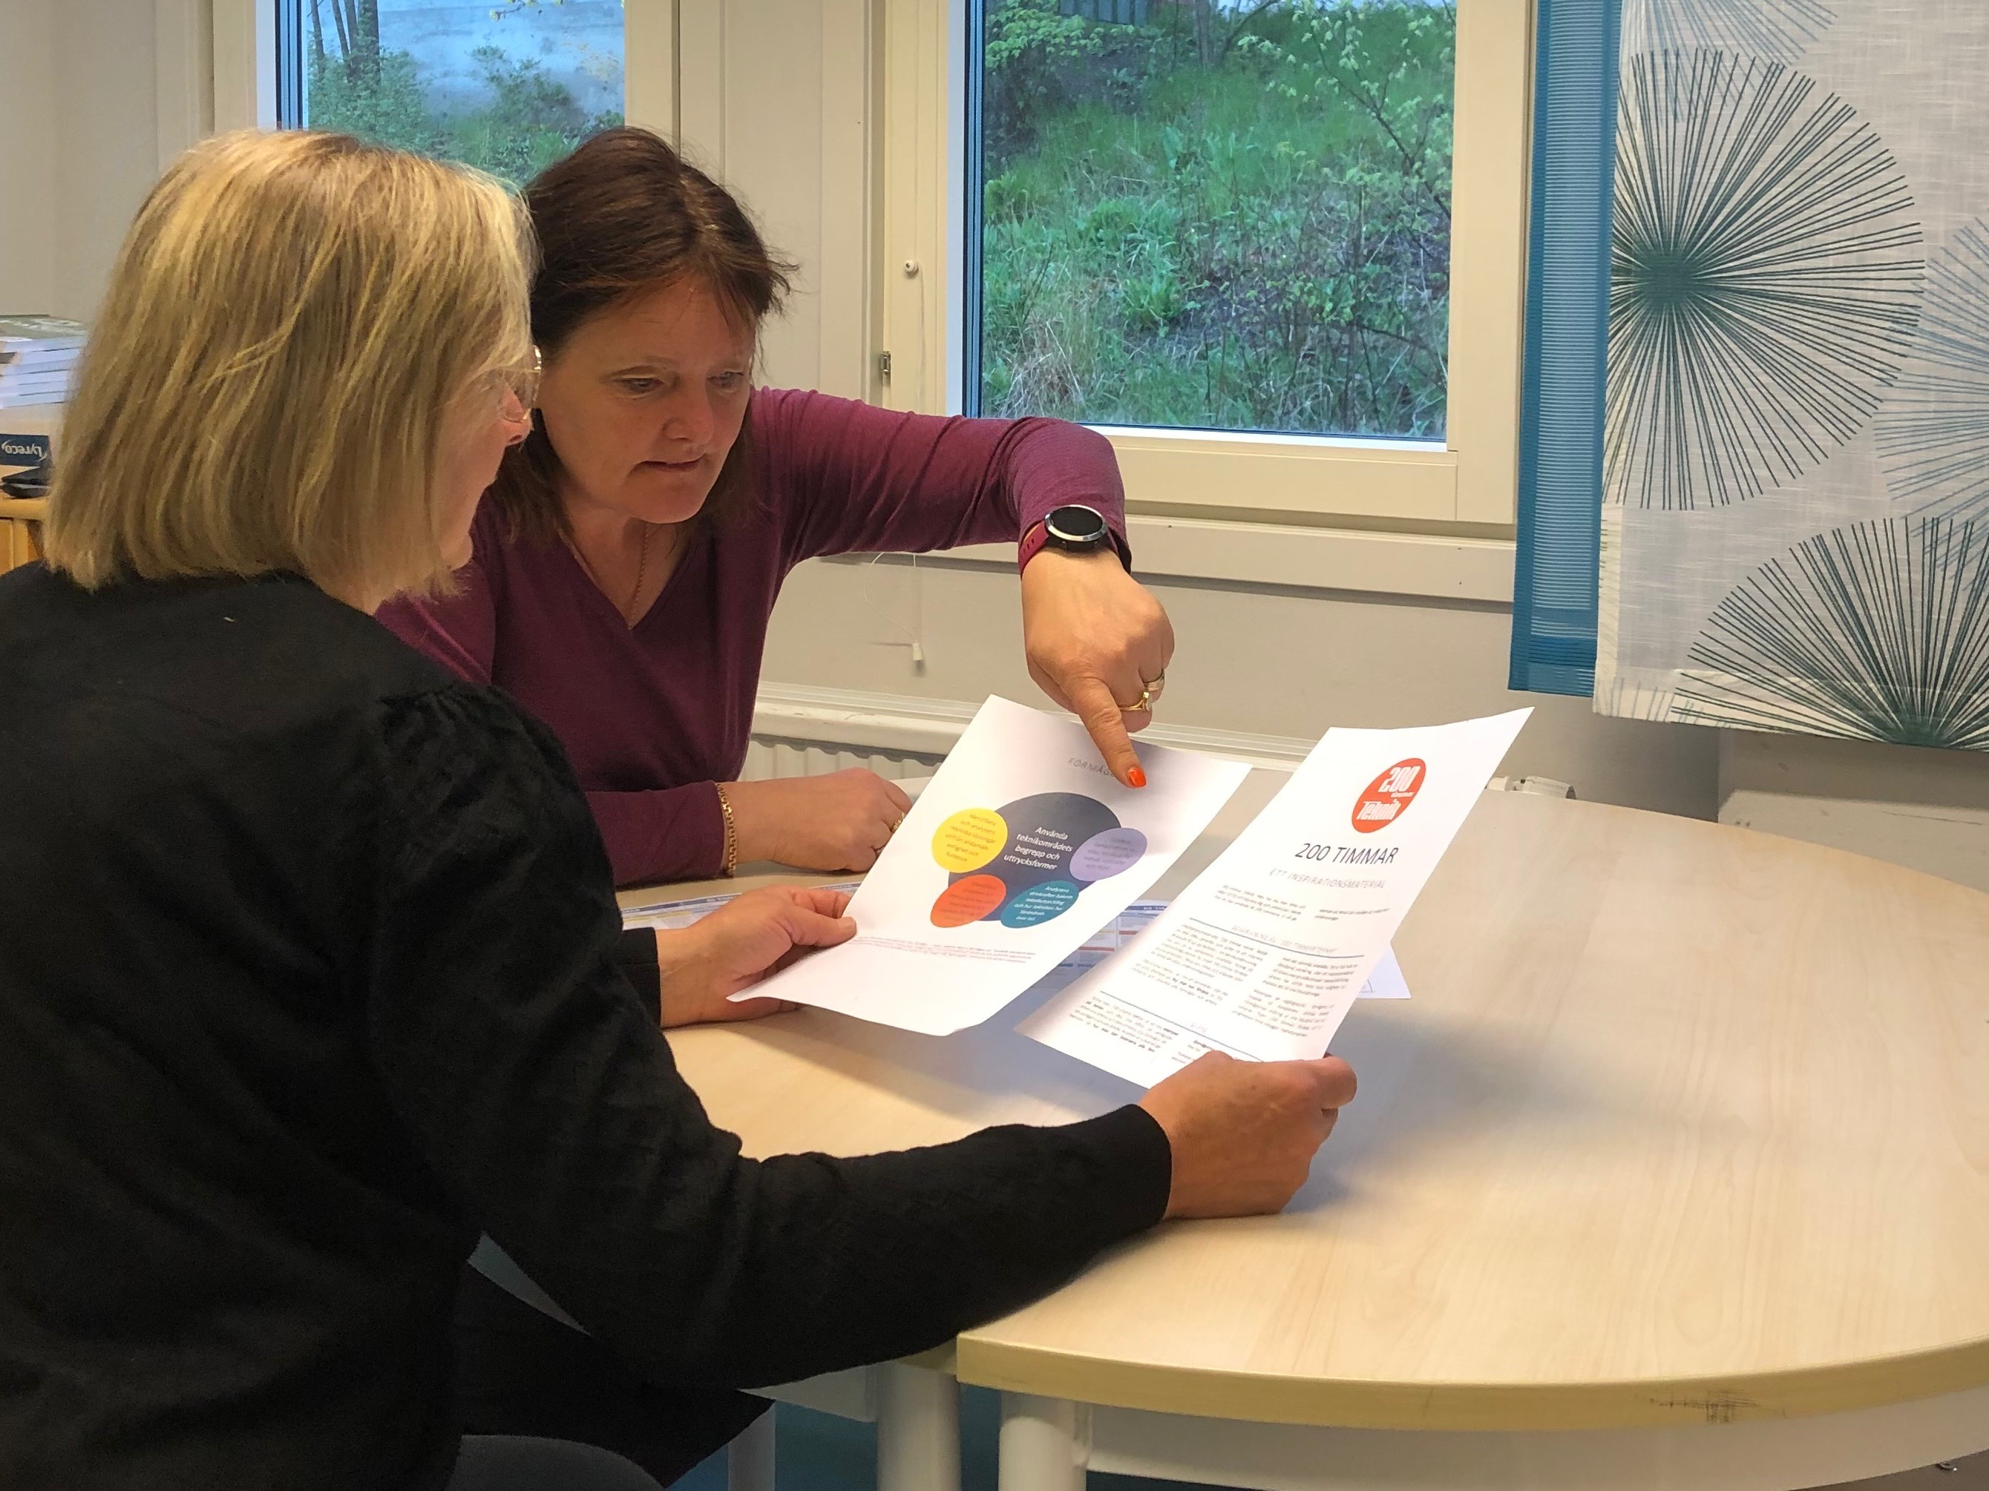
CETIS hoppas att du ska ha god nytta av materialet!
Titta in på www.cetis.se för att hålla dig uppdaterad, vi kommer utveckla materialet.
Återkoppla gärna till info@cetis.liu.se!
Copyright
Detta verk är skyddat av upphovsrättslagen! Kopiering utöver lärares rätt att kopiera för undervisningsbruk enligt BONUS-avtal, är förbjuden. För information om avtalet hänvisas till BONUS. Den som bryter mot lagen om upphovsrätt kan åtalas av allmän åklagare och dömas till böter eller fängelse i upp till två år samt bli skyldig erlägga ersättning till upphovsman/rättsinnehavare. Copyright © 2021 CETIS.
Presentationen får gärna användas, men innehållet får inte ändras.
Notes:
CETIS uppdaterar och lägger ut nytt material på hemsidan så håll utkik där.

